Slide 1
A
PPT ADAPT
每个想法，
都有自己的样子。
让 Agent 设计并制作整套精彩的 PowerPoint。
Notes:
封面以A作为项目身份主体。字体、色彩、版式与前一版独立构思；本次采用松绿与信号黄。

Slide 2
一套技能，长出不同的作品。
Aa
PPT Adapt
让 Agent 拥有整套演示的
设计判断与制作能力。
Aa
从理解内容，到选择视觉语言；
从页面构图，到原生动效与交付。
Notes:
同一字体可以分角色，不同字体表达不同语气。项目定位为可自主设计与制作整套PPT的Agent Skill。

Slide 3
同一个主题，也能有新的表达。
A
NEXT
表达
自有
其形。
下一场
精彩表达。
让想法
被看见。
PPT / ADAPT
每次重新构思字体、配色、构图与视觉主体。
Notes:
三个全新原生排版小稿阐明因主题与目的而变化的美术选择，不是固定模板库；所有文字与形状仍可编辑。

Slide 4
先构思整套，
再完成每一页。
制作
把判断落实成作品
设计
为内容选择合适形式
理解
读懂受众与表达目的
Notes:
本页使用已有原生开放cubic与归一化运动路径机制。路线表达制作关系，不表达数量。

Slide 5
让设计选择，拥有实现它的技术。
86
制作配方，组合成完整作品。
OfficeCLI
33
PowerPoint COM
1
Hybrid
47
External
5
Notes:
真实数据来自当前recipe-index按执行后端统计，33+1+47+5=86。数量说明可复用制作方法的深度，不是性能测试。

Slide 6
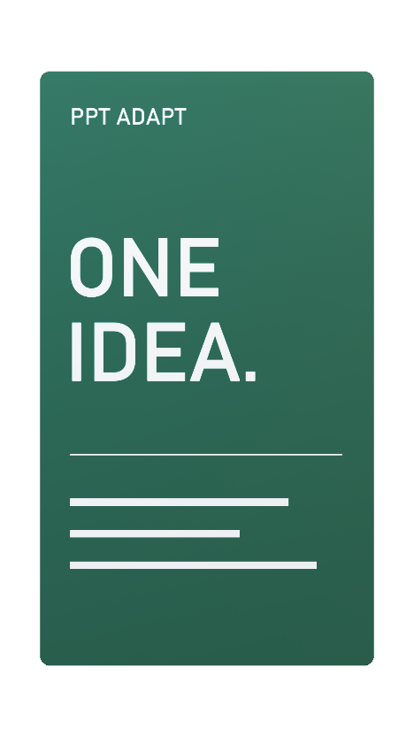
从一句需求，
到一份完整作品。
让 Agent，
把想法变成演示。
构思、设计、制作、交付。
Notes:
调用既有双面GLB配方，原创两面PNG分别为ONE IDEA与YOUR DECK。真model3d，前后法线与UV沿用已验机制；文字材质不是活文字。页面上的正文仍可编辑。

Slide 7
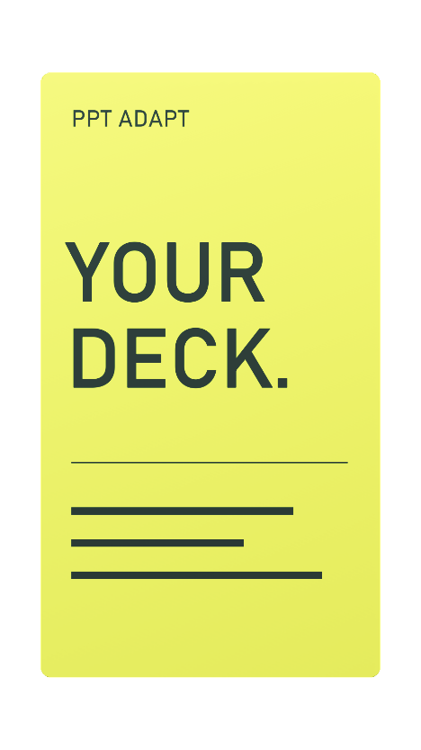
从一句需求，
到一份完整作品。
让 Agent，
把想法变成演示。
构思、设计、制作、交付。
Notes:
调用既有双面GLB配方，原创两面PNG分别为ONE IDEA与YOUR DECK。真model3d，前后法线与UV沿用已验机制；文字材质不是活文字。页面上的正文仍可编辑。

Slide 8
交付之后，灵感仍能继续。
想怎么改，
就继续创作。
改文案
换数据
调布局
一份完整的 PowerPoint，始终留在你手里。
Notes:
真实文字、形状、图表数据及时间轴可编辑；GLB材质可替换资产，不误称材质里的字是活文字。说明在备注中，页面没有声明性小字。

Slide 9
发布新产品。
让亮点被记住。
提出新方案。
让选择更清楚。
解释新发现。
让证据形成判断。
Notes:
三个实际表达目标串联项目的使用价值。按原生阅读单元依次入场，不给每个字都加动作。

Slide 10
MAKE IT
YOURS.
下一个想法，
就从这里开始。
PPT ADAPT
Notes:
结尾回到用户自己的想法。全稿是项目介绍作品，不附效果目录。

